Slide 1
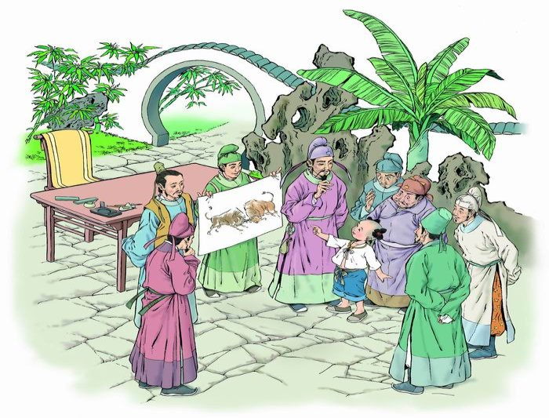
画家和牧童
西峪河南小学 吕彩虹

Slide 2

学习目标：
1、会认17个生字，会写12个字。
2、正确流利有感情地朗读课文。

Slide 3
自学指导：
有感情地朗读课文，边读边标自然段，并把带拼音的字圈起来。

Slide 4
比一比，读一读：
看谁能把带拼音的字读准

Slide 5
勇 品 承 误 孝 戴
嵩 价 购 抹 描 称
扬 蔼 批 翘 驱 蝇
惭 愧 拱

Slide 6
著名 价钱 购买
和蔼 批评 惭愧
翘起 驱赶 牛蝇

Slide 7
批 价 购 扬 蝇 称

Slide 8
读一读，赛一赛：
看谁读得流利

Slide 9

唐朝有一位著名的画家叫 。
戴嵩

Slide 10
他一会儿浓墨涂抹，
一会儿轻笔细描，很快
就画成了。

Slide 11
他一会儿浓墨涂抹，一会儿轻笔细描，很快就画成了。

Slide 12
浓墨涂抹
轻笔细描

Slide 13
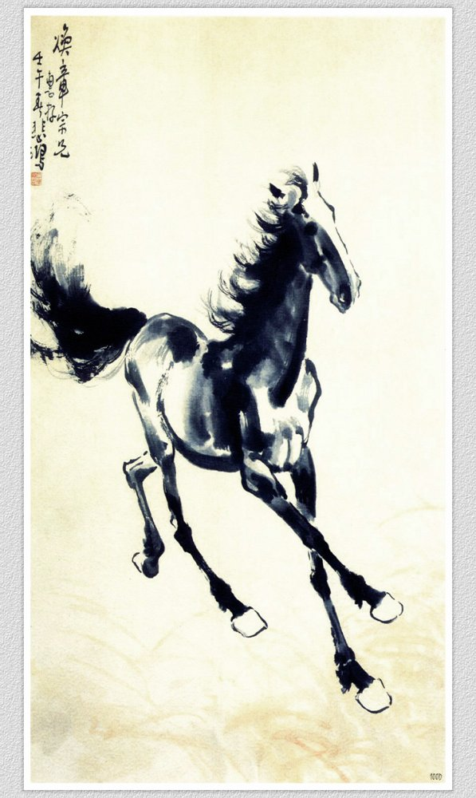
浓墨涂抹
轻笔细描

Slide 14
围观的人看了，纷纷夸赞。
“画得太像了，画得太像了，这真是绝妙之作！”一位商人称赞道。
“画活了，画活了，只有神笔才能画出这样的画！”一位教书先生赞扬道。

Slide 15
“画得太像了，画得太像了，这真是绝妙之作！”一位商人称赞道。
“画活了，画活了，只有神笔才能画出这样的画！”一位教书先生赞扬道。

Slide 16
“画错啦，画错啦！”一个牧童挤进来喊着。

Slide 17
这声音好像炸雷一样，大家一下子都呆住了。

Slide 18
戴嵩把牧童叫到面前，和蔼地
说：“小兄弟，我很愿意听到你的
批评，请你说说什么地方画错啦？”
戴嵩听了，感到非常惭愧。他
连连拱手，说：“多谢你的指教。”

Slide 19
“画错啦，画错啦！”
“小兄弟，我很愿意听到你的批评，请你说说什么地方画错啦？”
“这牛尾巴画错了。两牛相斗的时候，全身的力气都用在角上，尾巴是夹在后腿中间的。您画的牛尾巴是翘起来的，那是牛用尾巴驱赶牛蝇的样子。您没见过两牛相斗的情形吧？”
“多谢你的指教。”

Slide 20
看一看，想一想：
用什么样的词语来夸一夸画家的画。

Slide 21

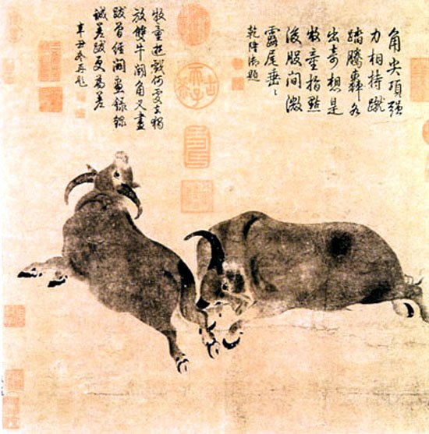

Slide 22
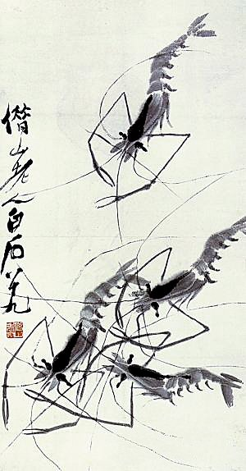
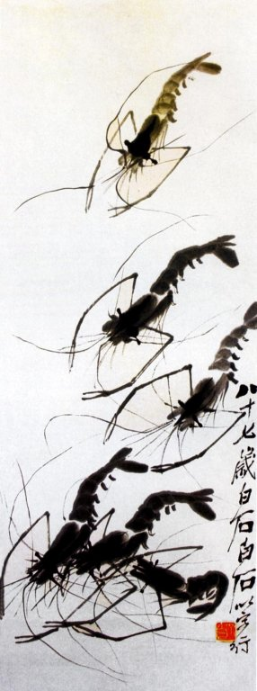

《虾》齐白石

Slide 23
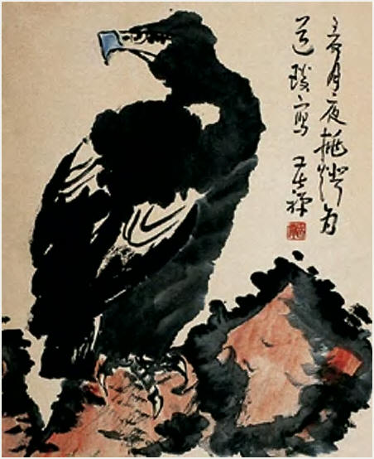
《鹰》李苦禅

Slide 24
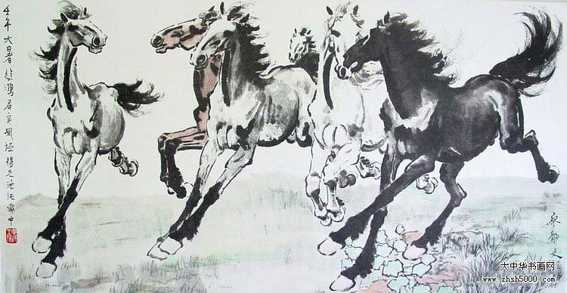
《八骏图》徐悲鸿

Slide 25
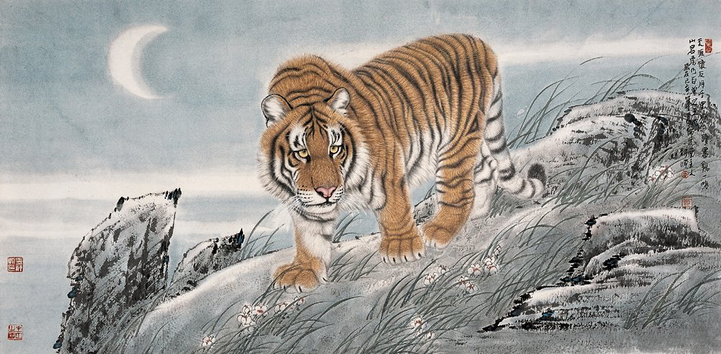
《下山虎》张大千

Slide 26

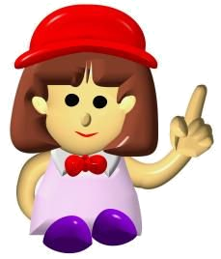
词语加油站
活灵活现
神来之笔
妙笔生辉
惟妙惟肖
栩栩如生

Slide 27
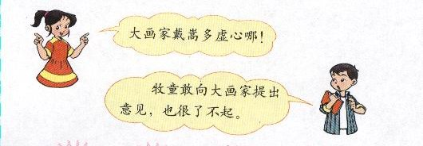
我想对戴嵩说……
我想对牧童说……

Slide 28
是呀！大画家戴嵩不但画画得好，还是一个虚心的人，牧童也很了不起，敢向大画家提意见，也是一个勇敢的孩子。我们要向大画家戴嵩和牧童学习，在生活、学习上也做一个谦虚、勇敢的人。

Slide 29
比一比，写一写：
看谁写得漂亮

Slide 30
挤
拱
抹

Slide 31
扌

Slide 32
扌
末

Slide 33
当堂训练
一、听写
二、读读写写
1、他的画一挂出来，就有许多人观赏。
一 ，就 。
2、他一会儿浓墨涂抹，一会儿轻笔细描，很快就画成了。
一会儿 ，一会儿 。

Slide 34
作业超市：
1.爱画画的你可以搜集戴嵩的其他作品来欣赏。
2.爱表演的你可以与好朋友一起演一演这个小故事。
3.爱讲故事的你可以把这个故事讲给你的家长听。

